Slide 1
Prezentare:
Sistemul Integrat de Cadastru si Publicitate Imobiliară (e-Terra)
Versiunea 3
1

Slide 2
Obiective curs
Prezentarea generala a sistemului
Prezentarea suportului informational destinat instruirii
Demonstrarea utilizarii functionalitatilor principale
2

Slide 3
Agenda – Prezentare Generala
Obiectivele proiectului e-Terra 3
Beneficii
Ce este nou ?
Arhitectura
Entitatile sistemului
Componentele principale
Fluxurile de receptie-inscriere
3

Slide 4
Obiectivele proiectului
Extinderea capacitatii de comunicare inter-institutionala
Adaugarea de servicii noi in portofoliul ANCPI
Imbunatatirea calitatii datelor
Imbunatatirea transparentei activitatii ANCPI
Extinderea si standardizarea tehnologica
Extinderea capacitatii de administrare si monitorizare
4

Slide 5
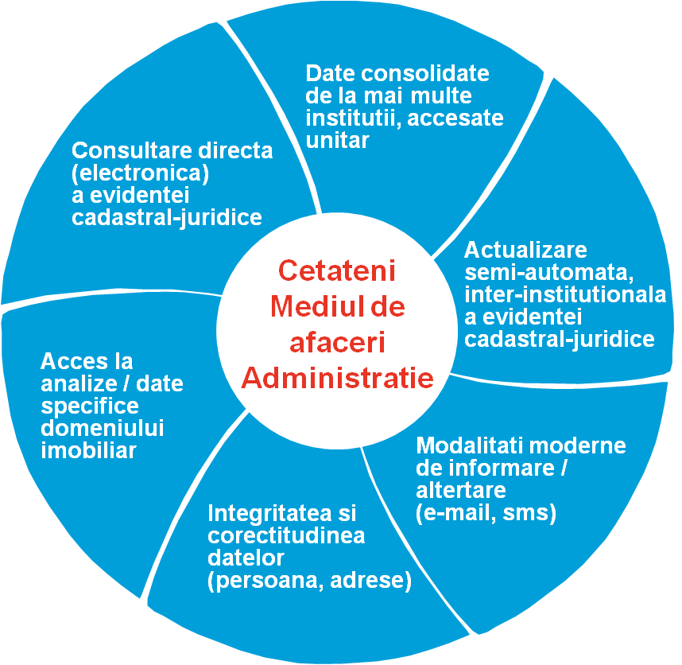
Beneficii (1)
5

Slide 6
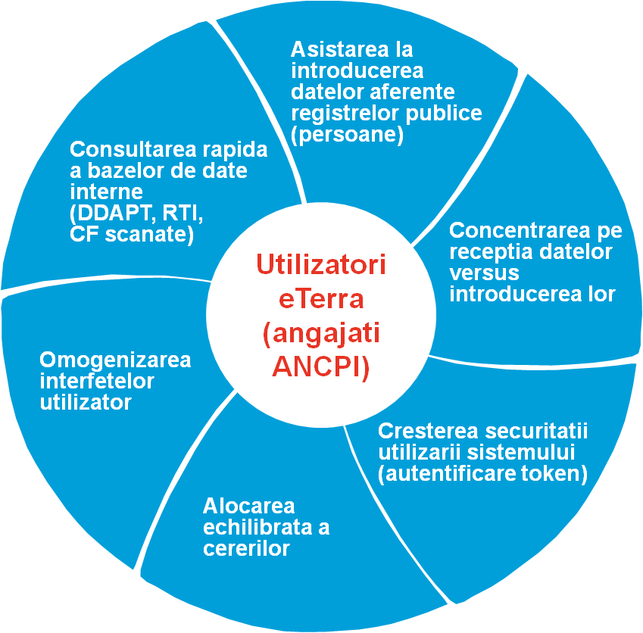
Beneficii (2)
6

Slide 7
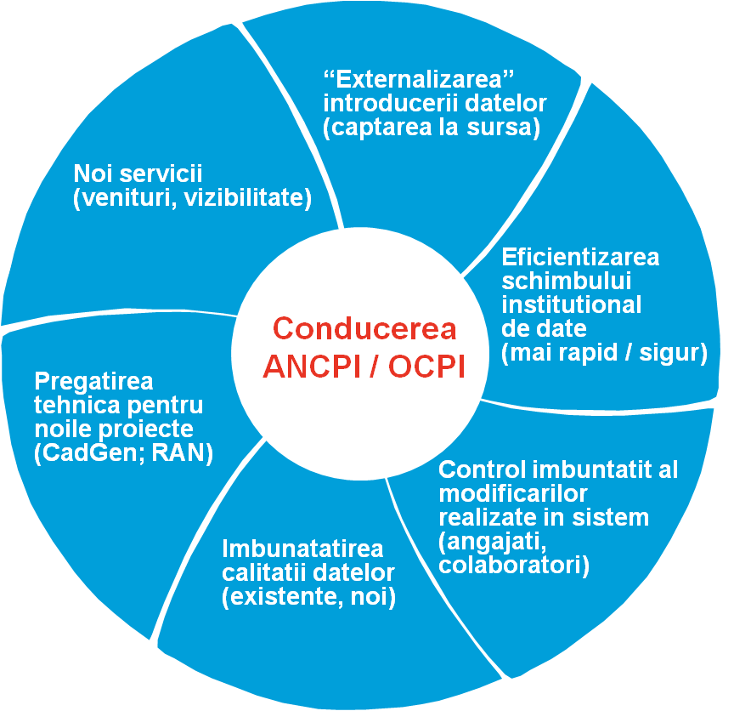
Beneficii (3)
7

Slide 8
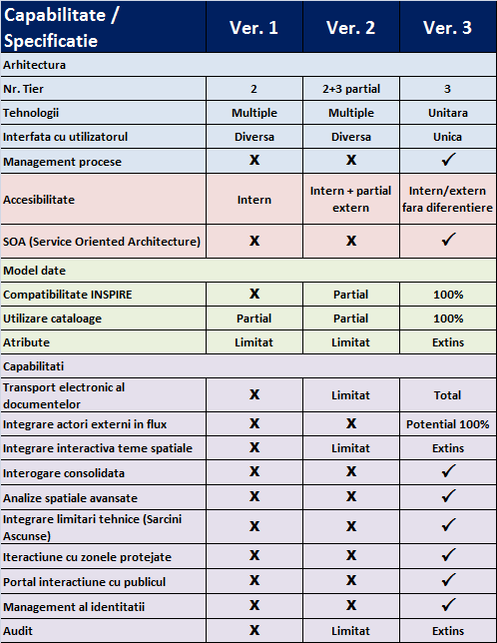
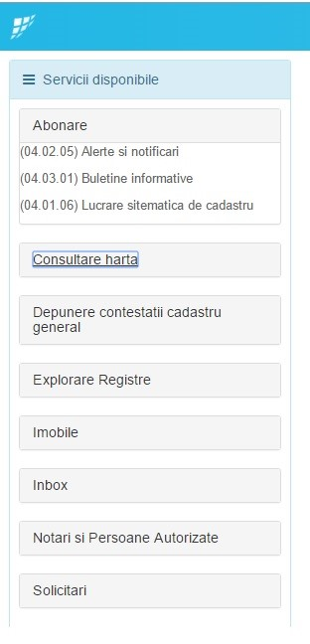
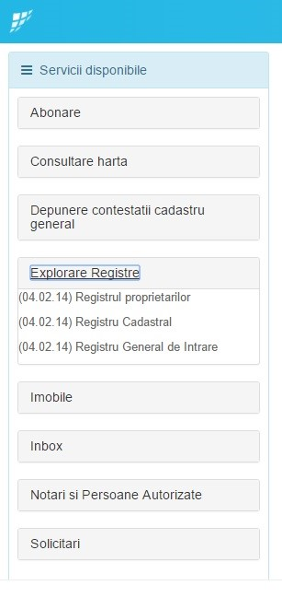
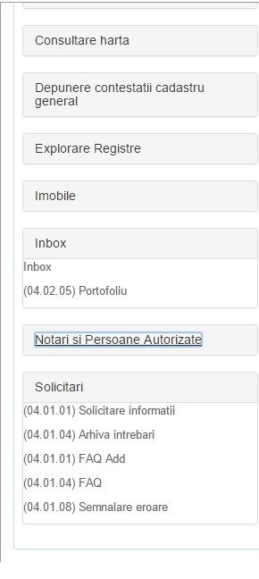
Ce este nou ?
Portal interactiune cu publicul
8

Slide 9



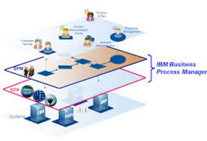
Ce este nou ? - Arhitectura
3-tier : Client Web -> Server aplicatie -> Baza de date
Tehnologie unica:
  back-end: Java
  front-end: AngularJS (interfata utilizator)
Deschisa:
  bazata pe servicii (SOA)
  servicii orchestrate in procese gestionate de BPM
9

Slide 10

Ce este nou ? - Modelul de date
este compatibil cu temele INSPIRE din punct de vedere a atributelor si relatiilor:
  Cadastral Parcels
  Cadastral Zoning
  Cadastral Boundary
  Buildings
adopta un model universal de reprezentare a persoanelor, functiilor acestora si relatiilor dintre ele in cadrul unei organizatii
asigura infrastructura necesara versionarii cataloagelor (nomenclatoarelor)
ofera structurile necesare auditarii complete a operatiilor (CUD) asupra datelor
10

Slide 11
Ce este nou ? - Functionalitati (1)
Interactiunea directa a actorilor externi cu:
  planul cadastral (autorizatii) - implementata
  registrul cartilor funciare (notarii) – implementare posibila
Interogarea datelor spatiale externe expuse in format standard (WFS, WMS) + ESRI
Analiza avansata a datelor spatiale
Interogarea consolidata a datelor din alte sisteme administrate de ANCPI (arhiva de tituluri, registrul de transcriptiuni – inscriptiuni, arhivele de carti funciare scanate)
Inscrierea semi-automata a limitarilor tehnice
Auditul spetelor in care regulile de business sunt incalcate
Mecanism unitar de implementare a validarii regulilor de business
11

Slide 12
Ce este nou ? - Functionalitati (2)
Portalul pentru interactiunea cu cetatenii, mediul de afaceri si administratia
  “Portofoliul meu”
  Notificari si alerte
  Explorare plan cadastral si registre
  Consultare catalog persoane autorizate si notari
  Gestiune solicitari clienti:
    Inteebari si raspunsuri
    FAQs
    Semnalare erori plan cadastral
  Consultare plan cadastral si registre aferente cadastrului sistematic si inregistrare contestatii
12

Slide 13
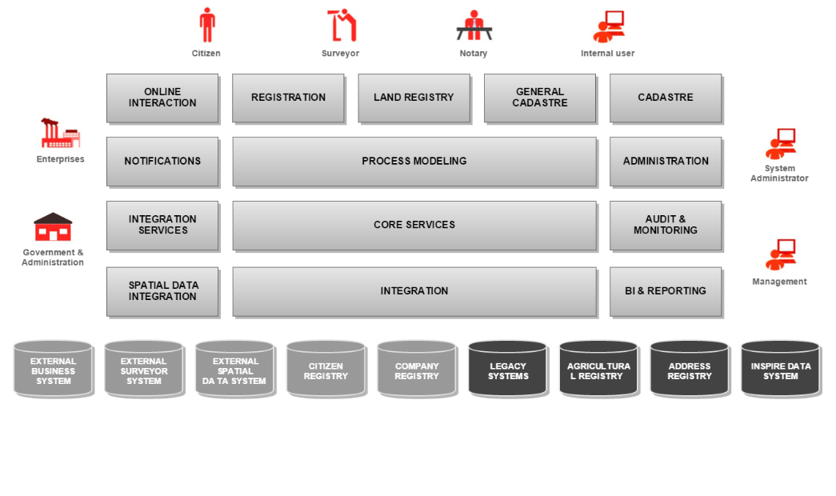
Arhitectura - componente functionale
13

Slide 14
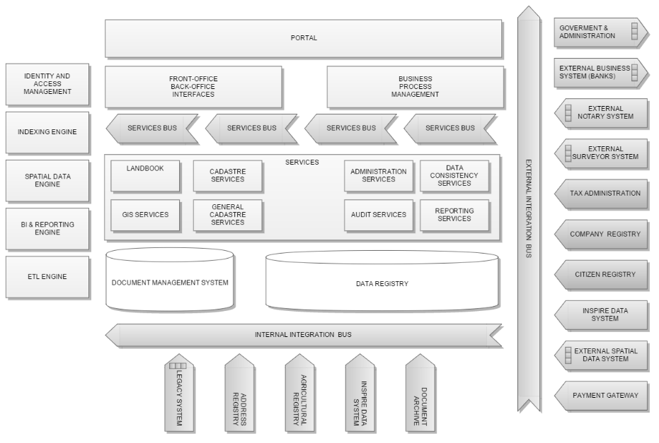
Arhitectura - servicii
14

Slide 15
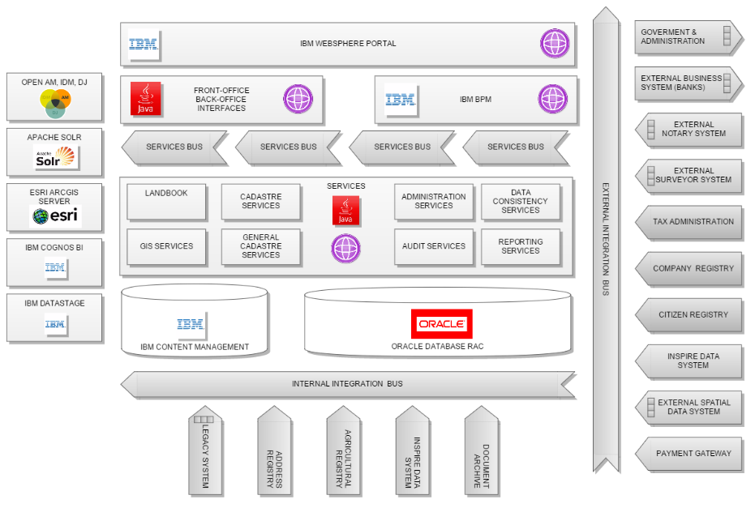
Arhitectura – produse standard (COTS)
15

Slide 16
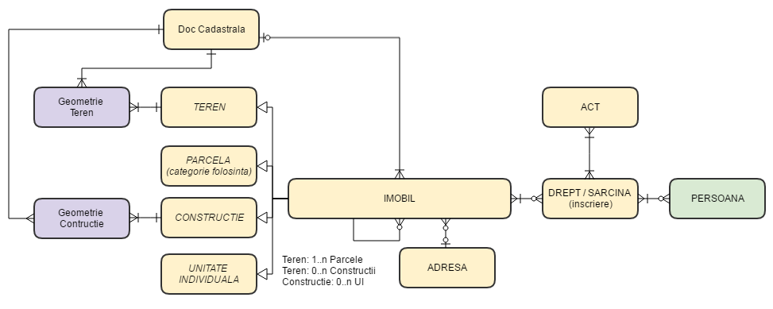
Entitatile sistemului - Imobilul
16

Slide 17
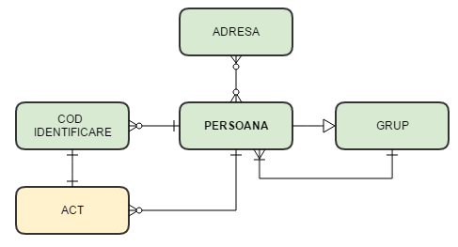
Entitatile sistemului - Persoana
17

Slide 18
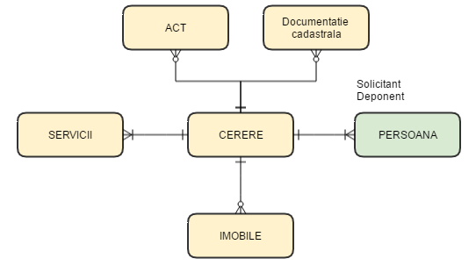
Entitatile sistemului - Cererea
18

Slide 19
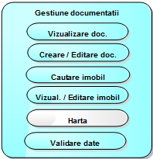
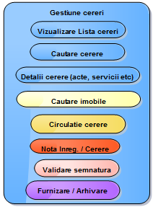
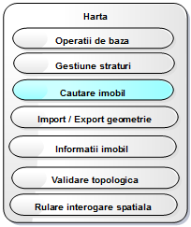
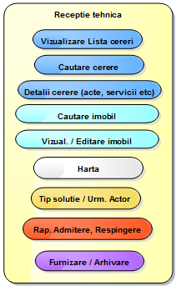
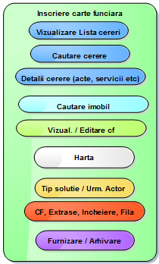
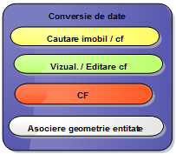

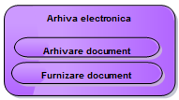


Componente functionale principale
19

Slide 20
Gestiune documentatii - Functionalitati
20

Slide 21
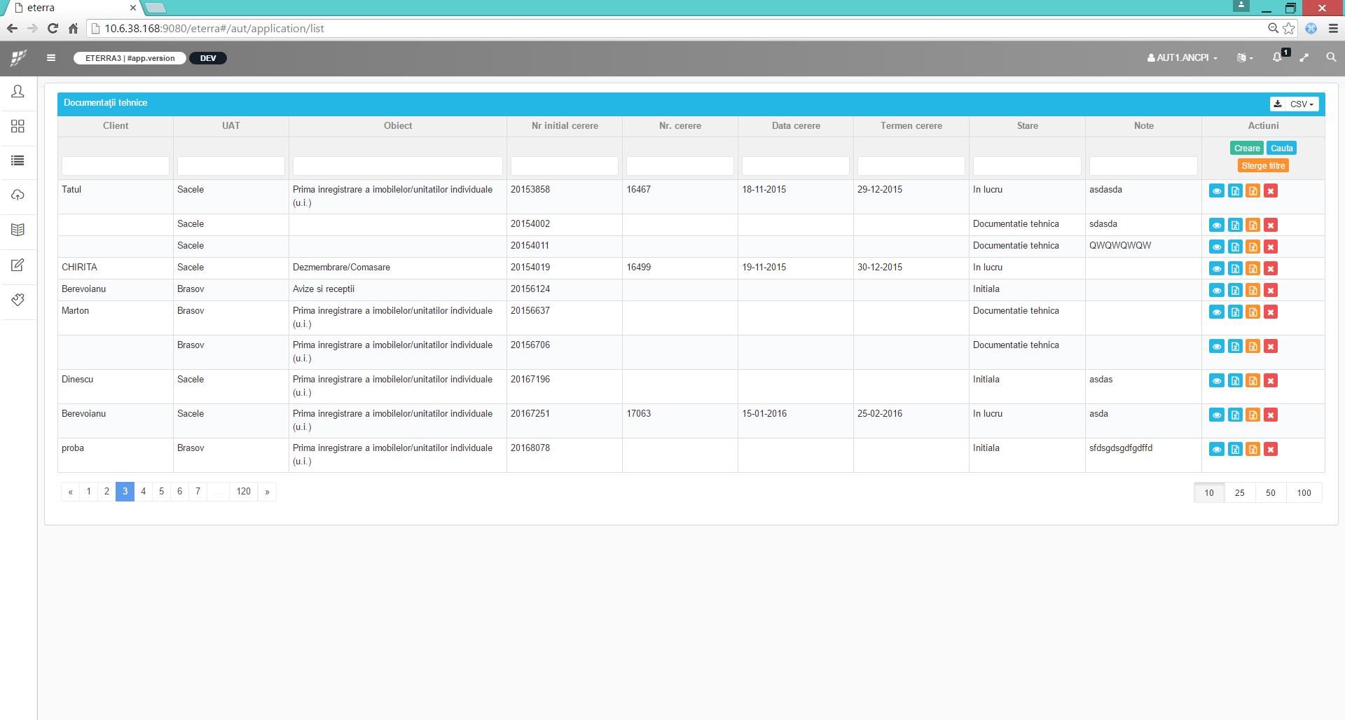
Gestiune documentatii – Ecran – Lista (“Caiet de lucrari” )
Descarcare Caiet de lucrari
Criterii de cautare
Actiuni de baza:
- Creare documentatie
- Cauta documentatie
- Sterge filtre de cautare
Actiuni specifice documentatiilor tehnice:
- Vizualizare
- Modificare
- Eliminare / stergere

Slide 22
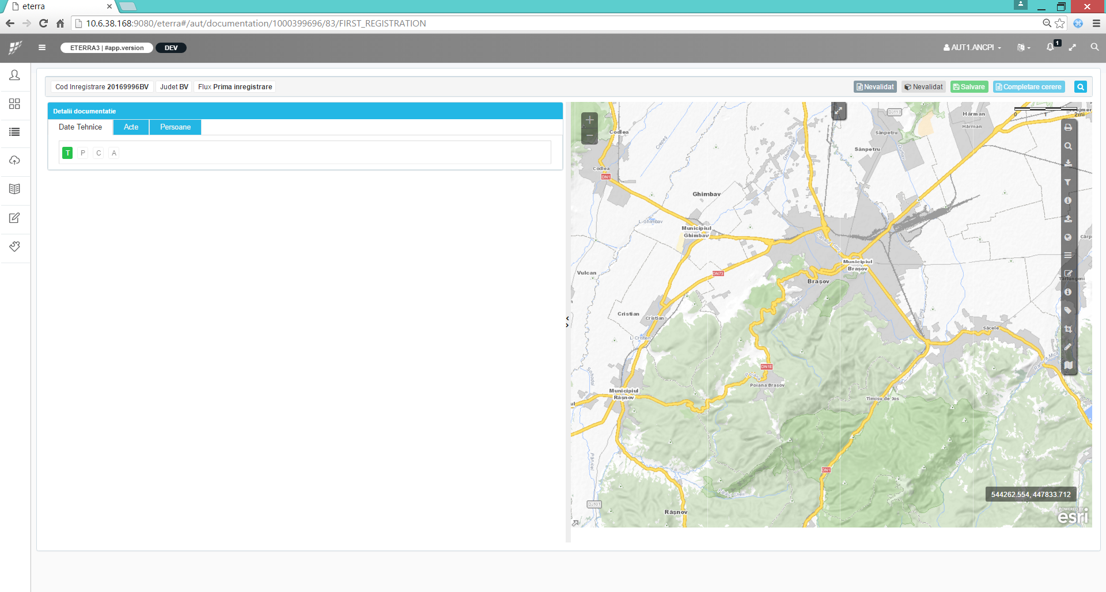
Gestiune documentatii – Mediul de lucru
Criterii de cautare
Descarcare Caiet de lucrari
Descarcare Caiet de lucraris
Actiuni specifice documentatiilor tehnice:
- Vizualizare
- Modificare
- Eliminare / stergere

Slide 23
Gestiune cereri - Functionalitati
23

Slide 24
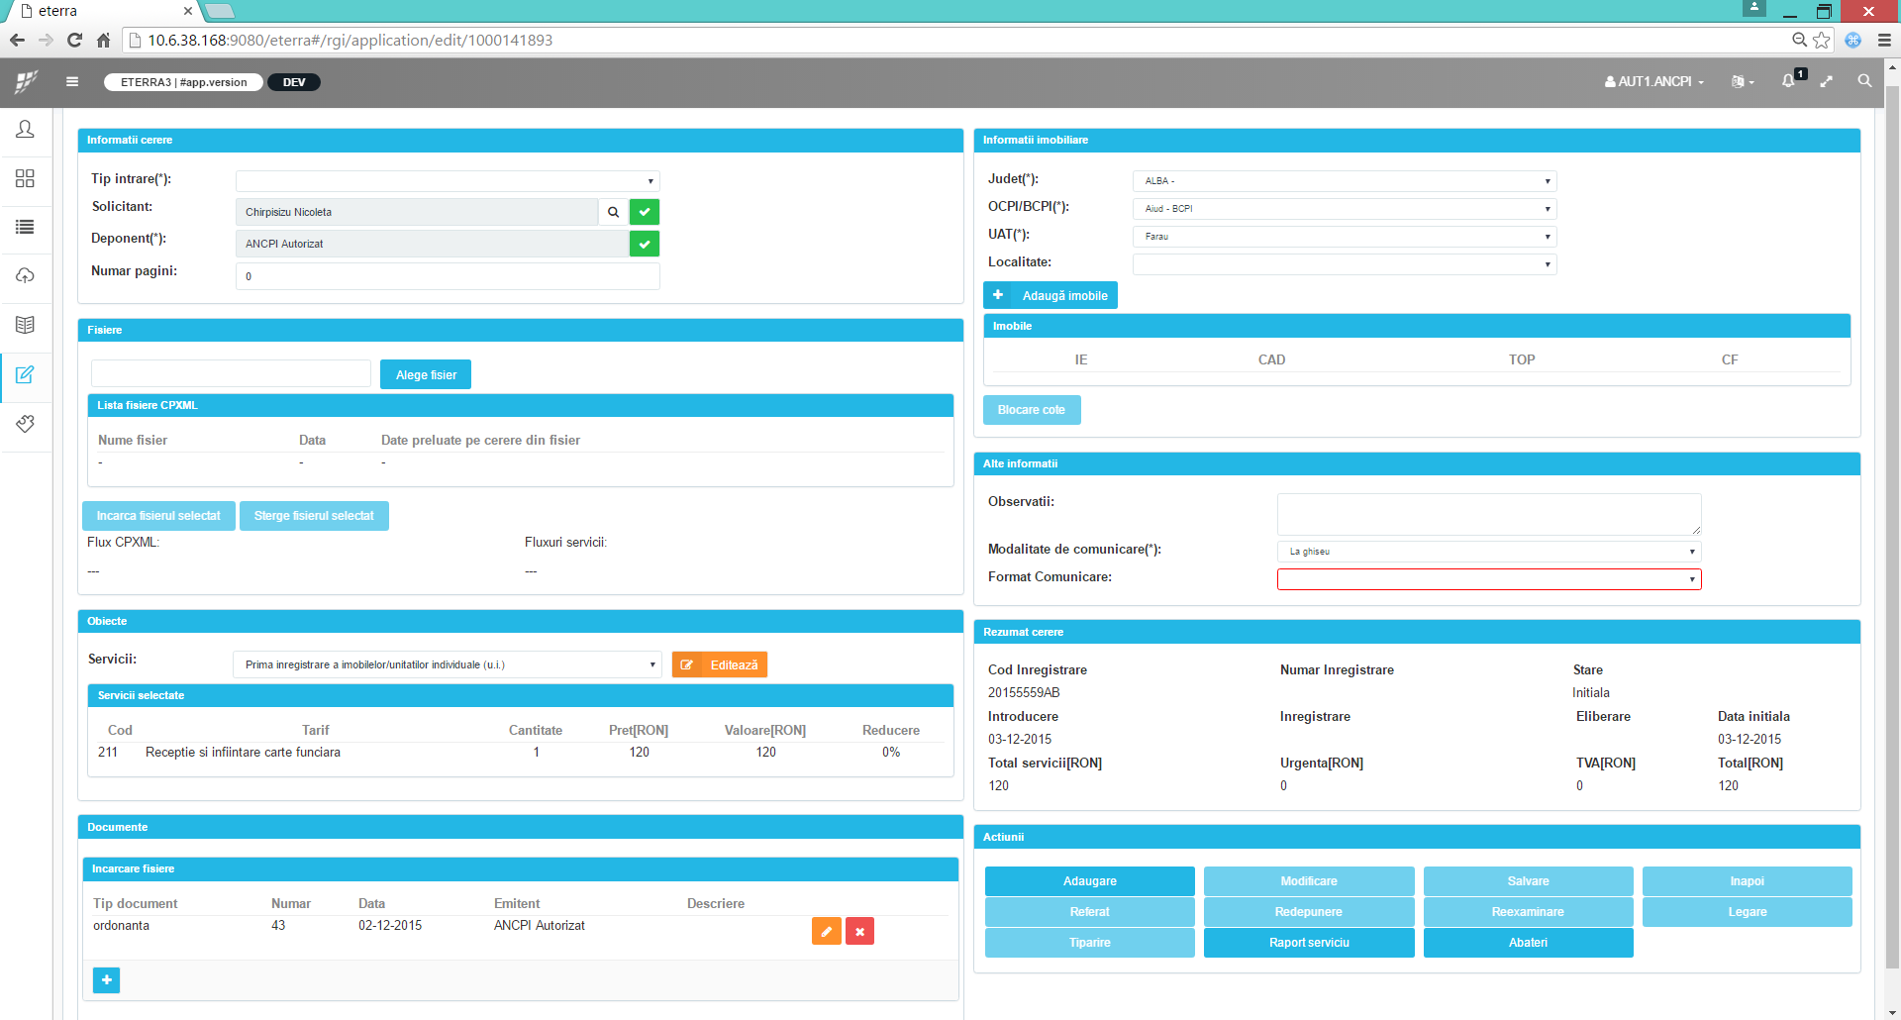
Gestiune cereri – Vizualizare / Introducere cerere
1
5
2
6
3
7
4
8

Slide 25
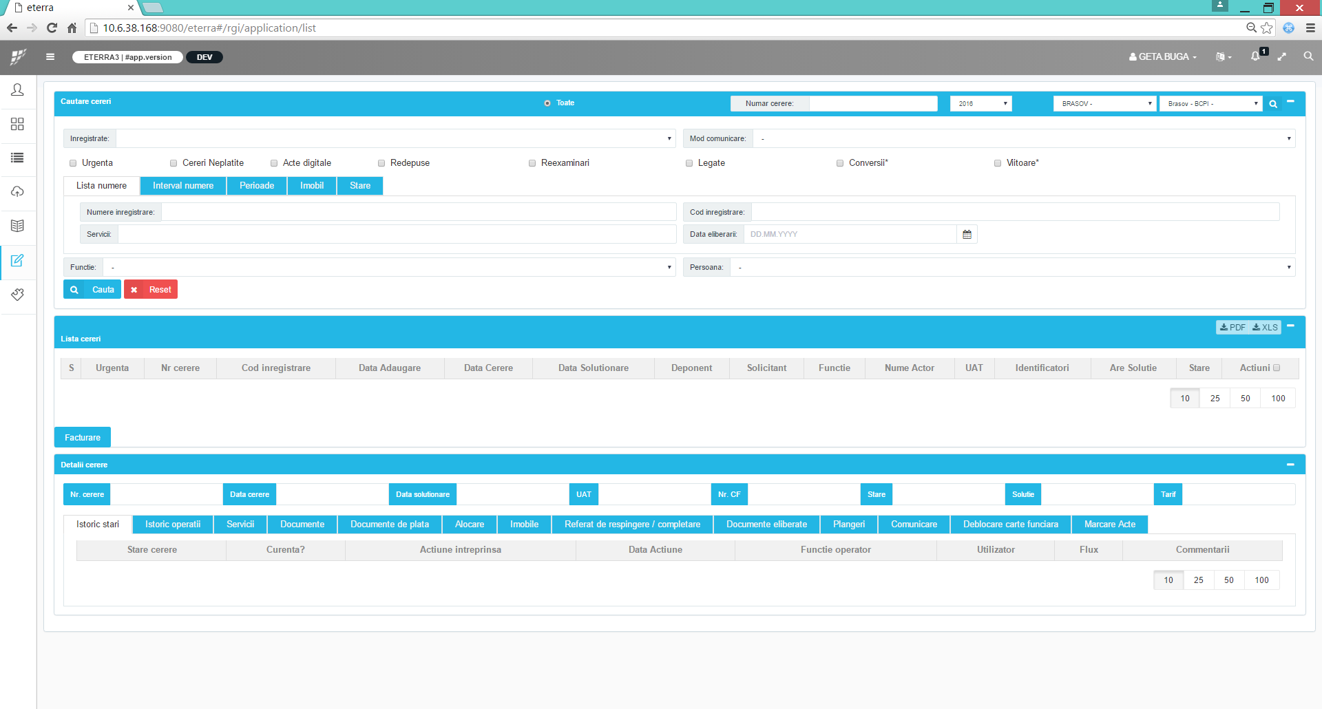
Gestiune cereri – Cautare
1
2
4
3
5
6
7

Slide 26
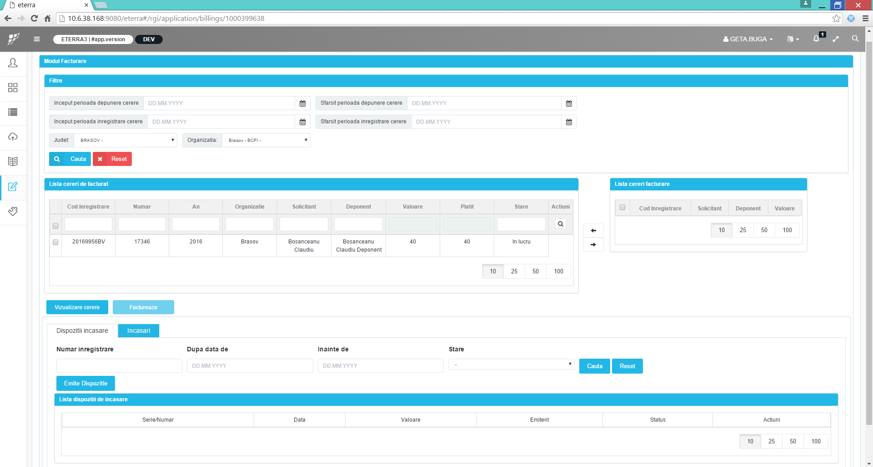
Gestiune incasari – Facturare
1
2
6
3
4

Slide 27
Receptie tehnica - Functionalitati
27

Slide 28
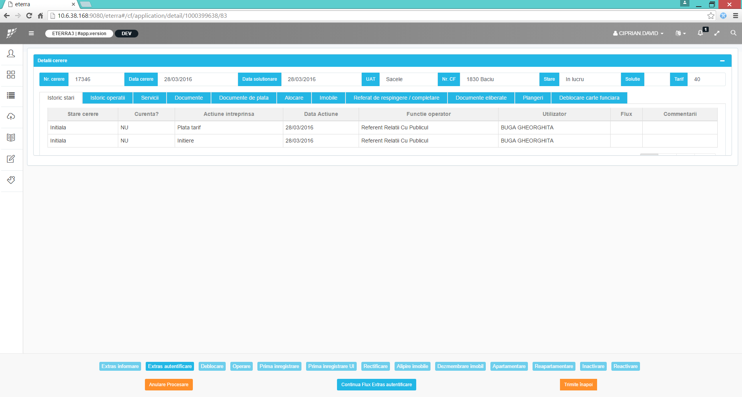
Receptie cadastrala – Detalii cerere
1
2
3
4

Slide 29
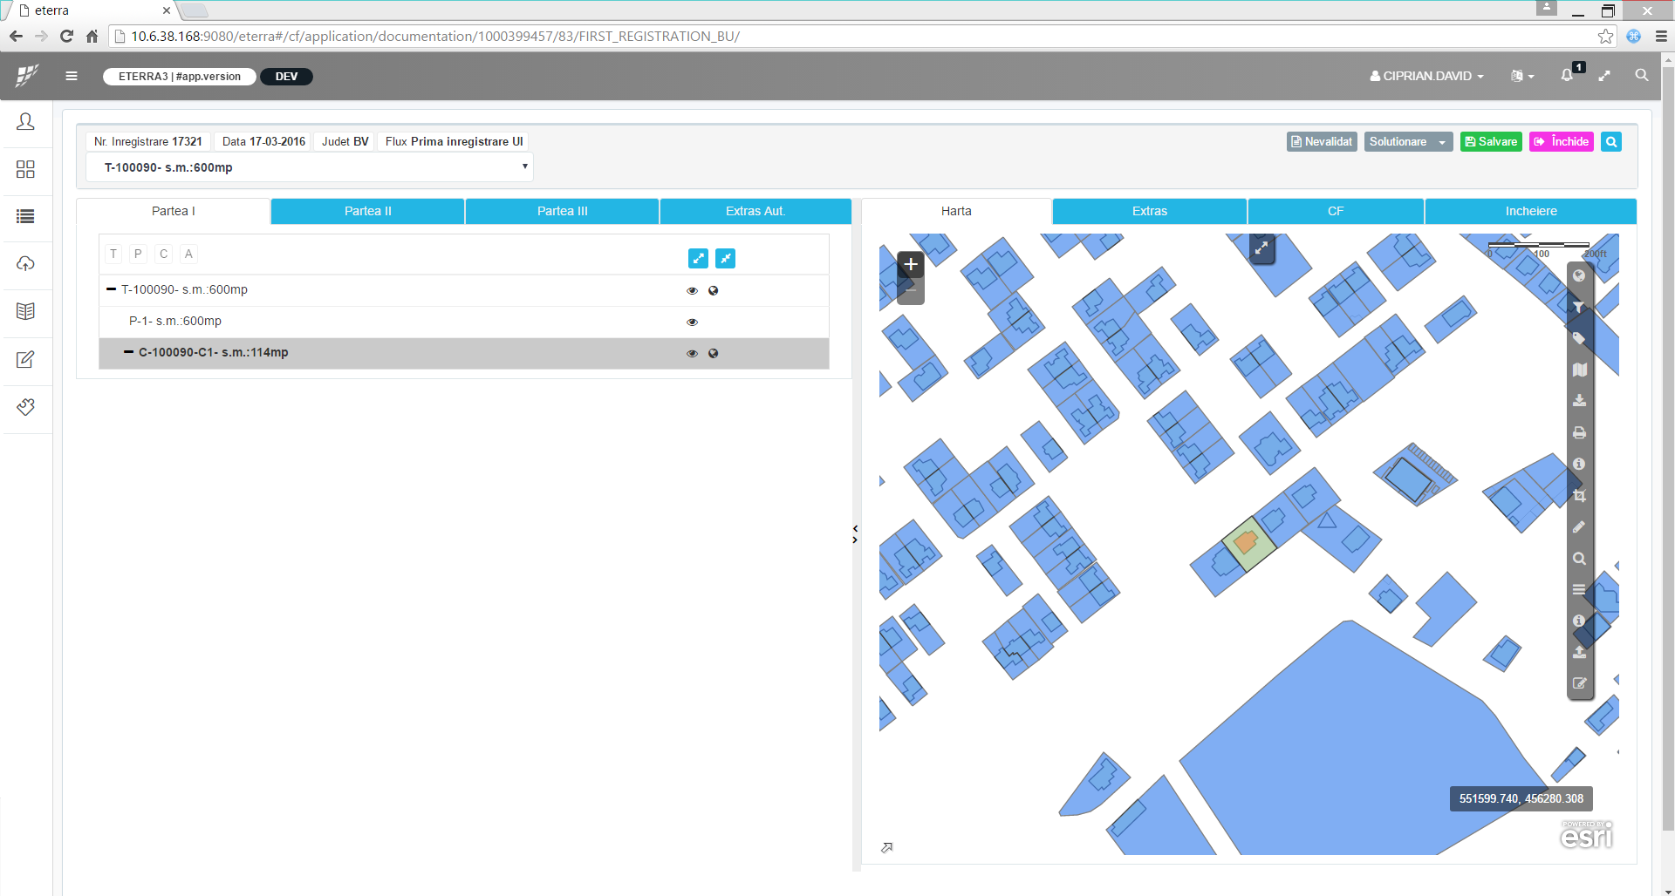
Receptie cadastrala – Mediul de lucru
1
5
2
3
6
4
7

Slide 30
Inscriere carte funciara - Functionalitati
30

Slide 31
Inscriere CF – Detalii cerere
1
2
3
4

Slide 32
Inscriere CF – Mediul de lucru
1
5
2
3
6
4
7

Slide 33
Harta- Functionalitati
33

Slide 34
Harta- Straturi
34

Slide 35
Conversie date - Functionalitati
35

Slide 36
Fluxul general - Informational
Contractare servicii Autorizat
Generare documentatie tehnica
Cerere receptie ?
Inregistrare cerere
DA
NU
Contractare servicii Notar
Creare act
Receptie documentatie tehnica
Actualizare Carte Funciara
Confirmare prelucrari solutionare cerere
DA
Solutionare online / electronica?
Confirmare primire Solutie Cerere
Comunicare Solutie cerere
Notificare Solutionare cerere
NU
Solicitant
Colaborator (Autorizat/ Notar)
Referent Relatii cu Publicul
Inspector
Asistent Registrator
Registrator
36

Slide 37
Fluxul general - Informatic
Contractare servicii Autorizat
Generare documentatie tehnica
NOU TATE
ETERRA3 !!!
Cerere receptie ?
Inregistrare cerere
DA
NU
Posibil de configurat !!!
Receptie documentatie tehnica
Actualizare Carte Funciara
Contractare servicii Notar
Creare act
Confirmare prelucrari solutionare cerere
DA
Solutionare online / electronica?
Confirmare primire Solutie Cerere
Comunicare Solutie cerere
Notificare Solutionare cerere
NU
Solicitant
Colaborator (Autorizat/ Notar)
Referent Relatii cu Publicul
Inspector
Asistent Registrator
Registrator
37

Slide 38
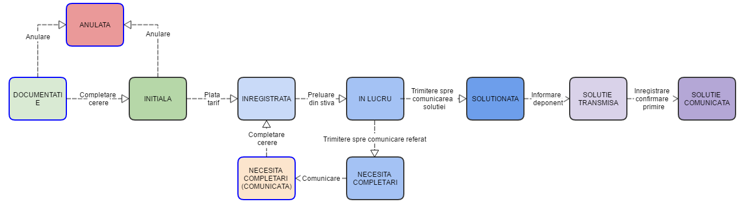
Tranzitia unei cereri (diagrama starilor)
38

Slide 39
Prima inregistrare
39

Slide 40
Actualizare imobil
40

Slide 41
Transformare imobil (1)
41

Slide 42
Transformare imobil (2)
42

Slide 43
Recapitulare
  Ce isi propune E3 ?
  Ce aduce nou E3 vs E2 ?
  Care sunt principalele provocari ?
43

